Slide 1
小貓咪的中途之家
六年孝班
楊佳綾、李昱馨、林雅倫、曾嘉柔
、林子祐

Slide 2
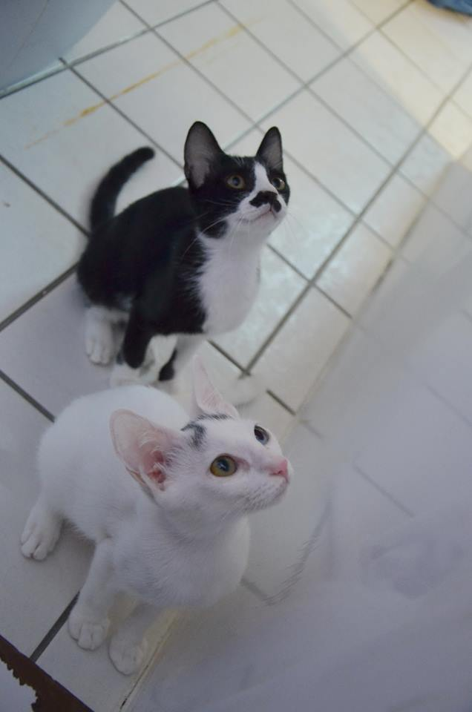
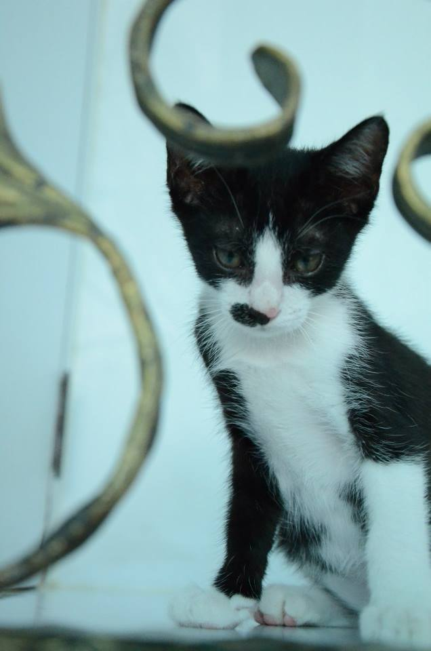
目 錄
築夢成員介紹
動 機
計畫表
排班表
認養貓咪的條件
整理環境
餵食貓咪
製作專屬海報
成立粉絲團
認養會
與小貓咪們互動
貓咪的成長
幸福的將臨
等待幸福的來臨
照片分享
心得報告
貓老大的勉勵

Slide 3
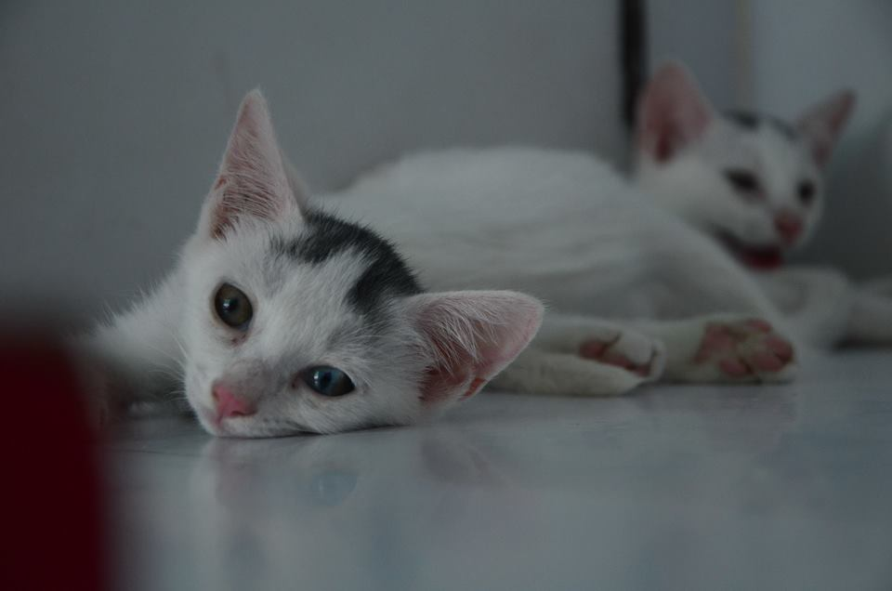
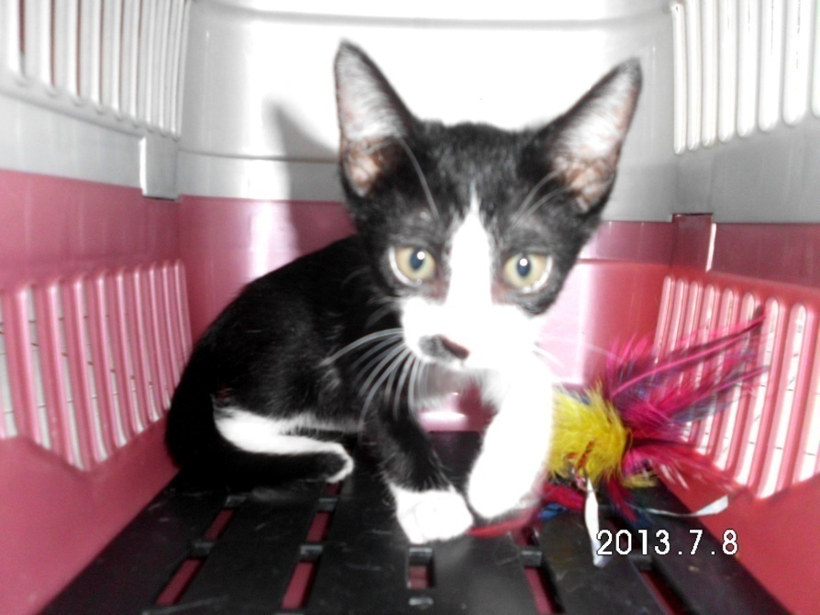
築 夢 成 員
貓 老 大 ( 昱 馨 的 爸 爸 )
昱 馨 的 阿 姨(動權會的協助人)
楊 佳 綾
李 昱 馨
林 雅 倫
曾 嘉 柔
林 子 祐

Slide 4
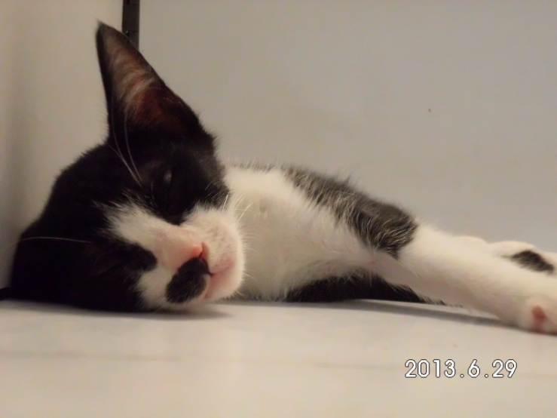
築 夢 動 機
因為世界上的流浪動物越來越多，所以我們想利用暑假，幫助花蓮縣動物權益促進會，將一小部分的貓咪順利的被有愛心的人領養走，給牠們一個舒服的家。

Slide 5
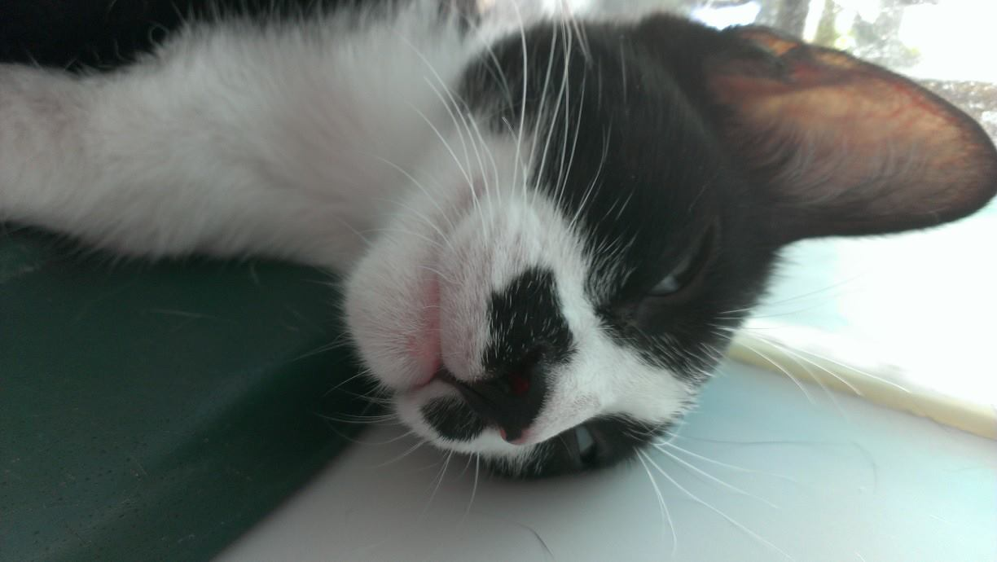
計 畫 表
01.熟悉貓咪 06.天天關心牠
02.練習整理牠們的環境 07.每天都要整理環境
03.知道牠們的一餐吃多少 08.天天作筆記
04.了解牠們的習慣 09.整理筆記
05.發現牠們的特徵 10.製作ppt

Slide 6
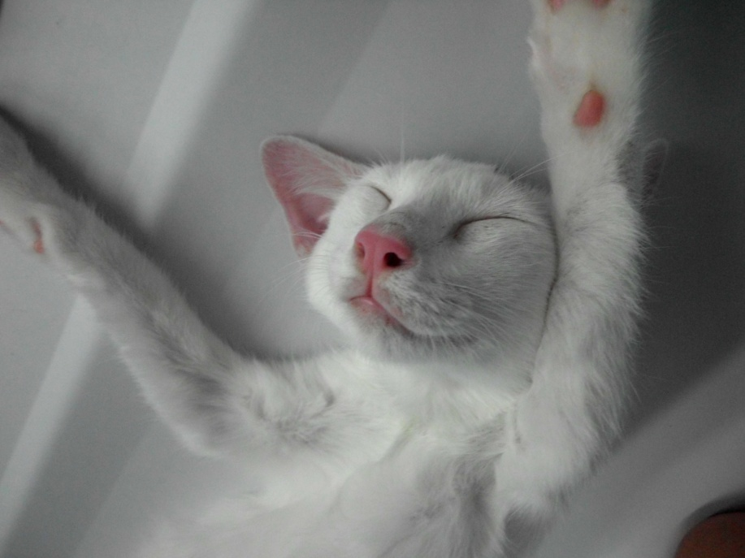
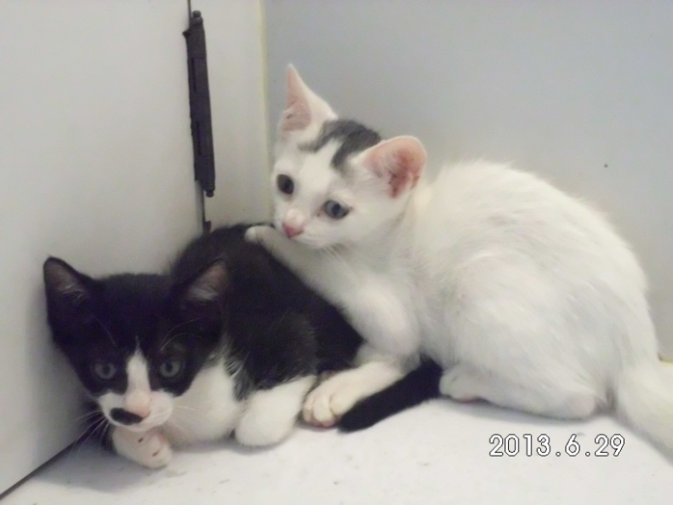
排 班 表
星期一
楊佳綾、李昱馨、林雅倫、曾嘉柔、林子祐
星期二
楊佳綾、李昱馨、林雅倫、曾嘉柔、林子祐
星期三
楊佳綾、李昱馨、林雅倫、曾嘉柔、林子祐
星期四
楊佳綾、李昱馨、林雅倫、曾嘉柔、林子祐
星期五
楊佳綾、李昱馨、林雅倫、曾嘉柔、林子祐
星期六
楊佳綾、李昱馨、林雅倫、曾嘉柔、林子祐

Slide 7
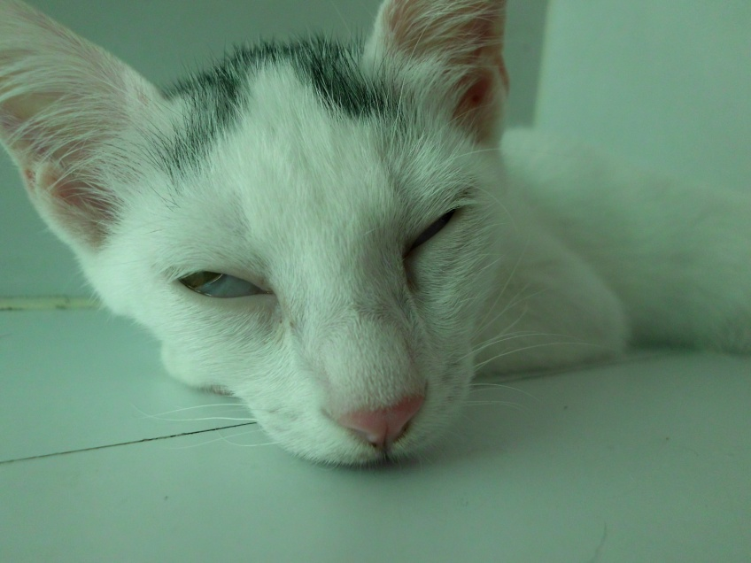
認 養 貓 咪 的 條 件
1.須視所認養之貓咪為家中一份子，尊重牠、愛護牠。
2.須年滿20歲，有固定工作收入，並徵得家中成員同意。
3.必須要讓所認養之貓有足夠活動空間，在家不隨意關籠，不讓她走失流浪街頭，並承諾永遠不離不棄，包括結婚生子，心情煩悶。
4.須同意結育並預付結紮費用。
5.每年定時打預防針、除蚤。
6.須同意義工不定時連絡，好了解貓咪狀況；並填寫認養切結書。
7.同意認養前義工會先做一次家訪

Slide 8
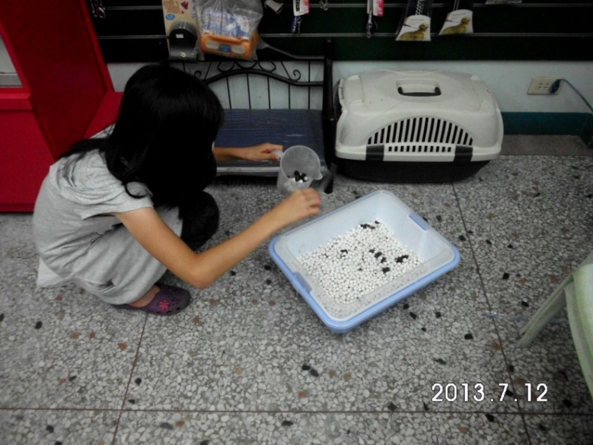
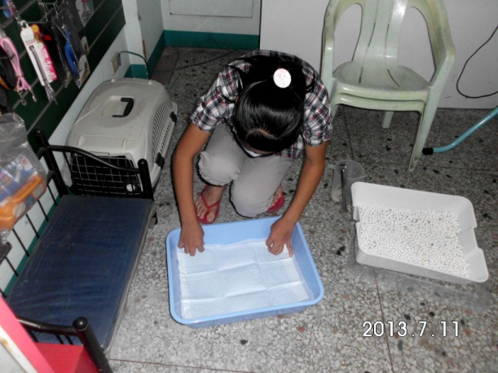
整理環境之清大便
不管是什麼，
只要有生命都一定會吃東西，
吃東西就會排泄，
大家應該都知道大便這種東西是很臭的，
如果沒清掉一定會受不了，
愛乾淨的小貓也一樣，
只要便盆裡的大便很多，
牠們絕對不進去便盆裡上廁所。
我們不只要清大便也要定期換尿布，
通常我們都是每天換一次，在清大便的同時，
我們要注意大便的軟硬，
還有大便裡是否有毛！
因為這些都跟貓咪的身體健康有關係喲！

Slide 9
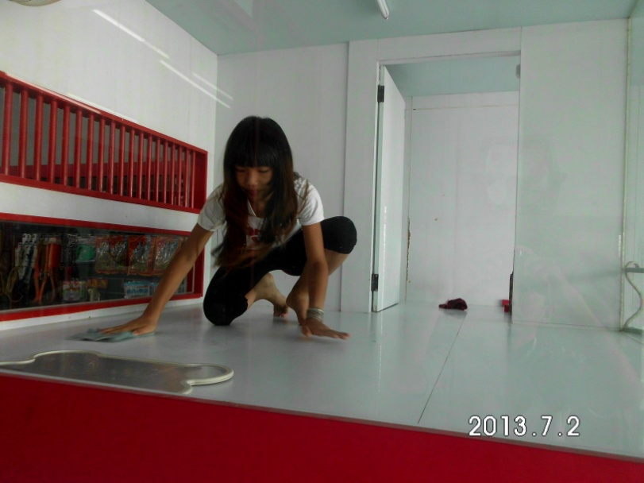
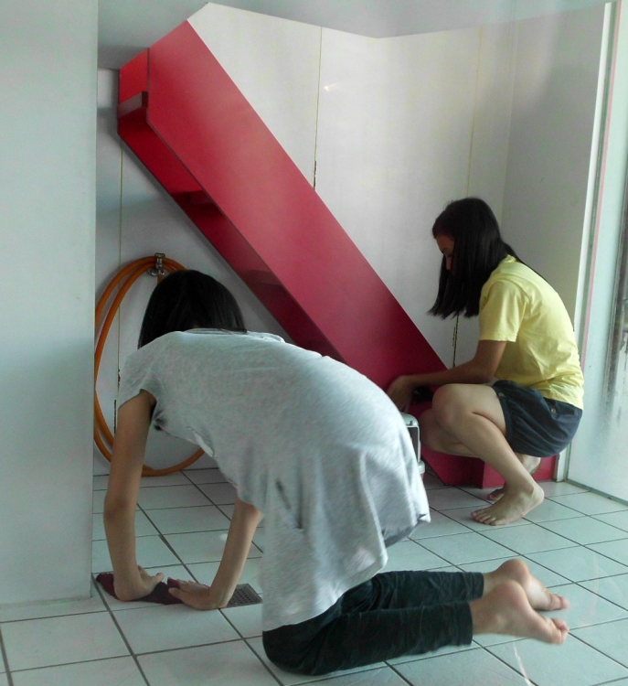
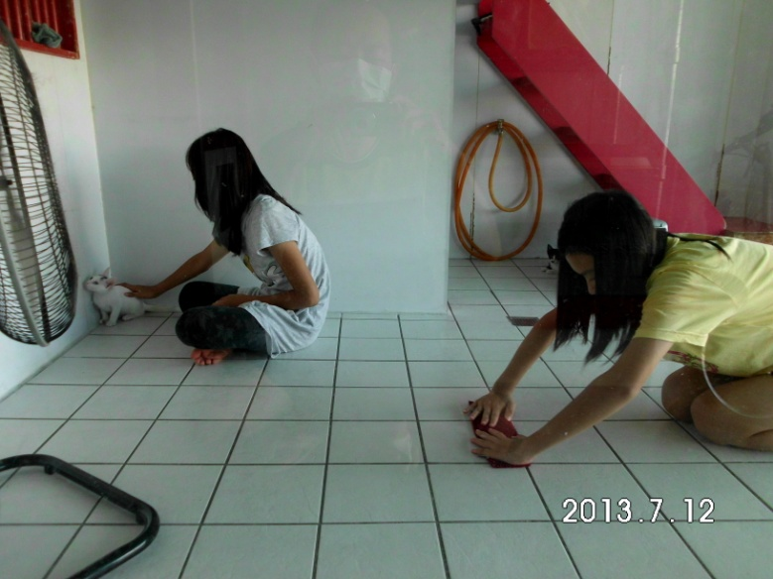
整理環境之擦地板
為了給小貓一個舒服又乾淨的環境，還有保護我們不過敏，
所以每天來都一定要擦地板！
擦地板時，要把抹布擰乾，地板才不會太濕！
也不容易滑倒！！

Slide 10
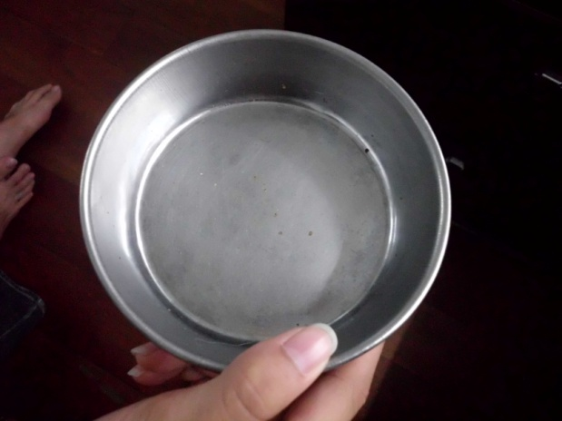
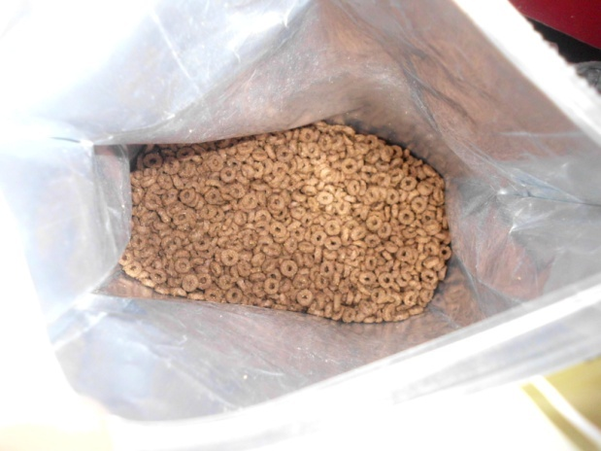
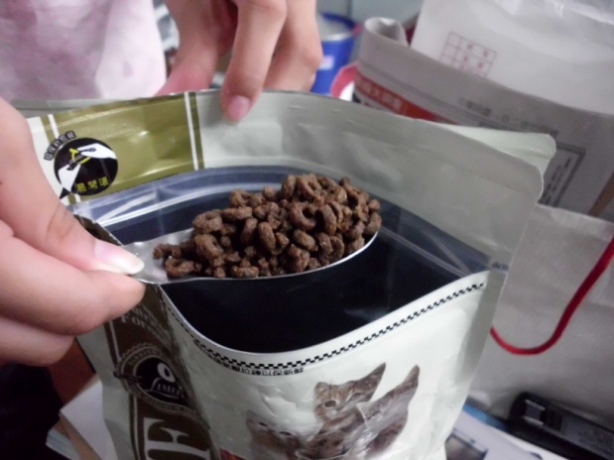
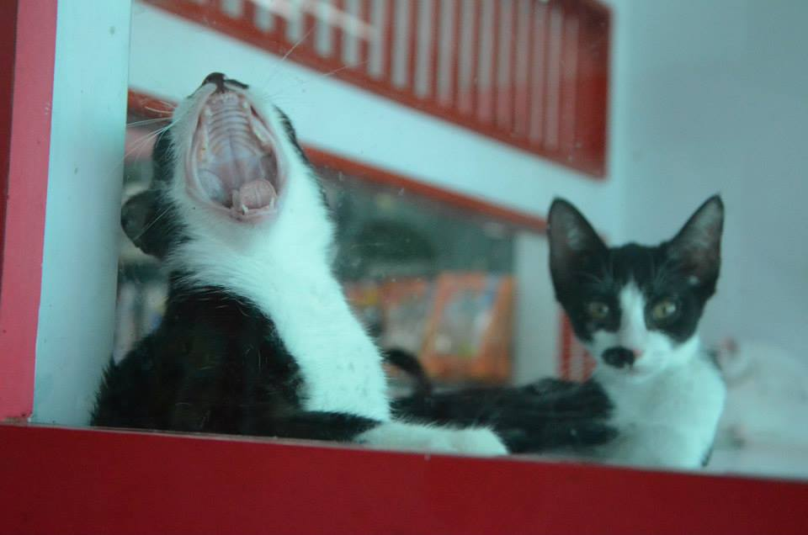
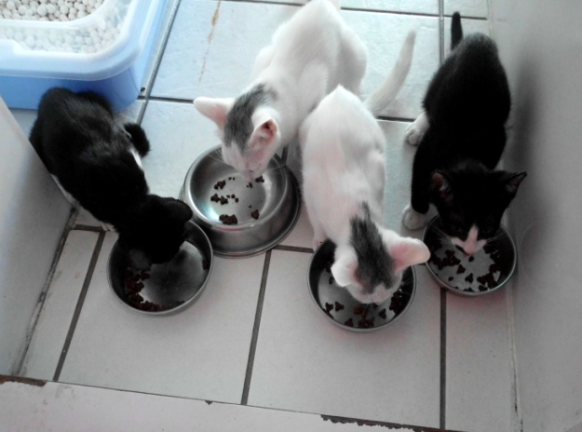
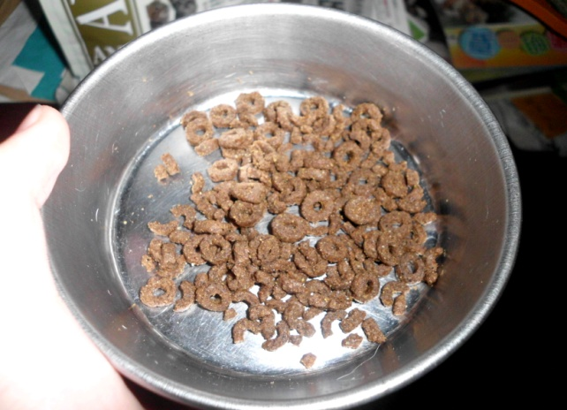
餵 食 貓 咪
3.舀出一匙的飼料
下一步
下一步
下一步
1.拿出他們的鐵碗
2.打開飼料
下一步
下一步
6.看到吃完就想睡的貓咪
5.放給貓咪吃
4.裝到碗裡

Slide 11
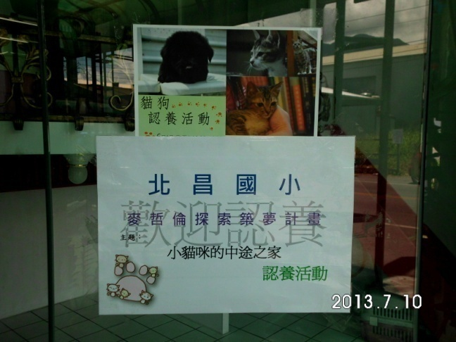
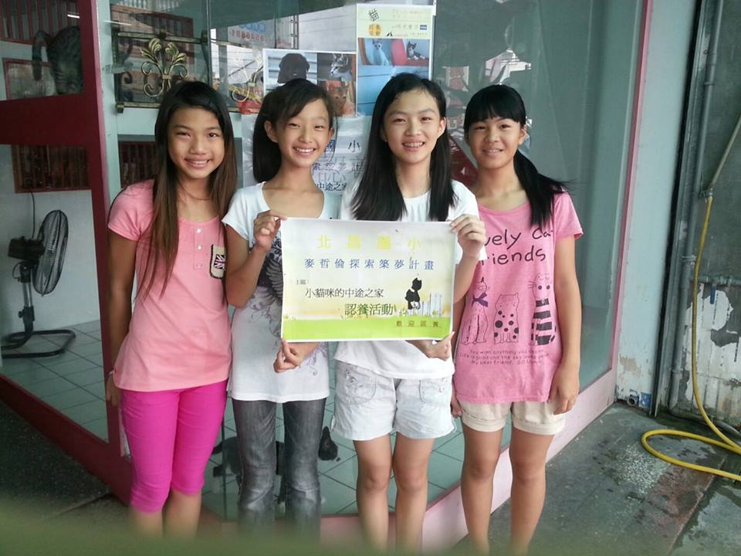
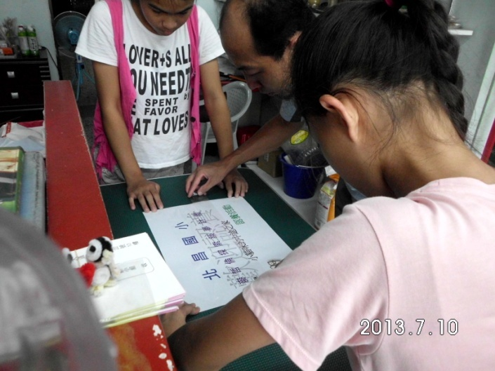
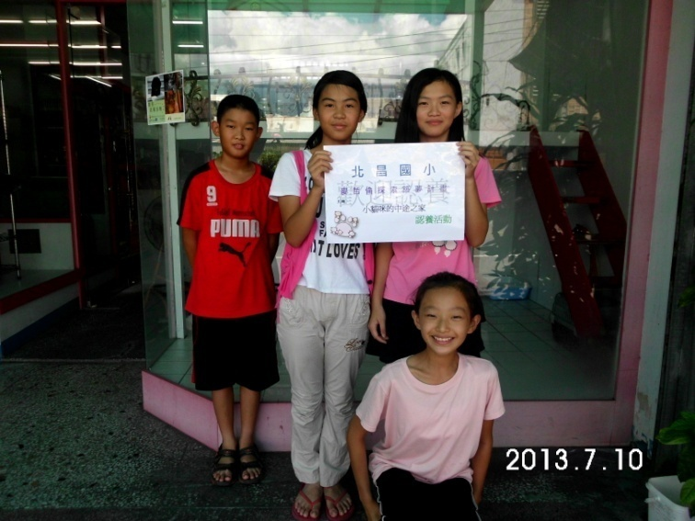
專 屬 海 報
我們想要讓牠們很快有一個舒服的家，所以我們製作了一張專屬海報，加快牠們被領養的速度!!

Slide 12
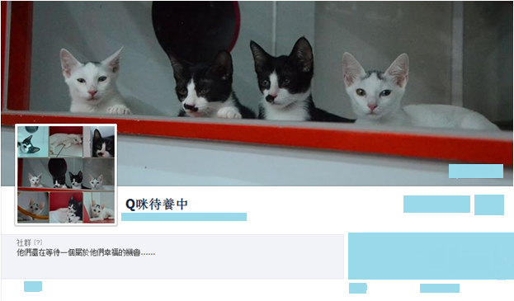
成 立 粉 絲 團
快來按

Slide 13
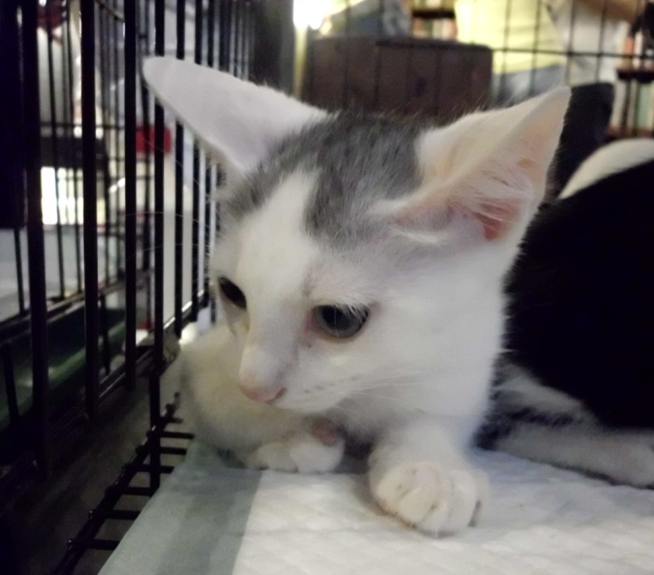
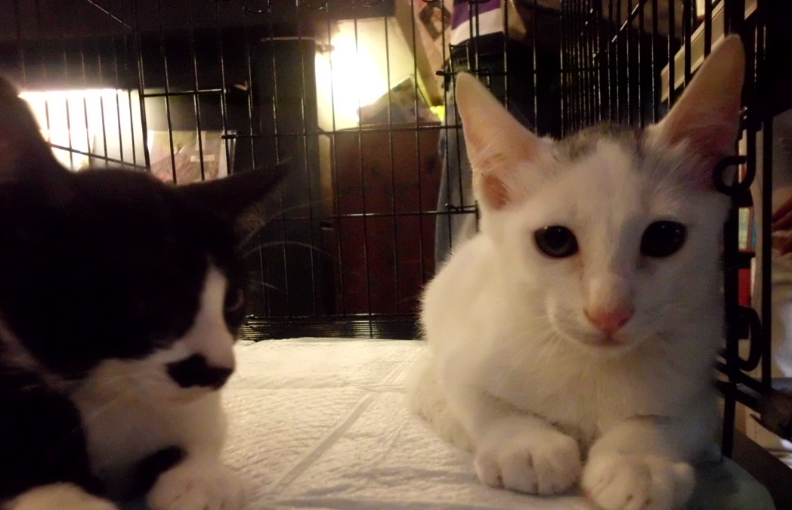
認 養 會
通常貓咪的瞳孔會放大，
代表牠們很緊張。
那天我們把貓咪們帶去，
大家都只看黑鼻子的，
大咪和小咪明明那麼可愛！
那天的結果是一隻都沒人要。

Slide 14
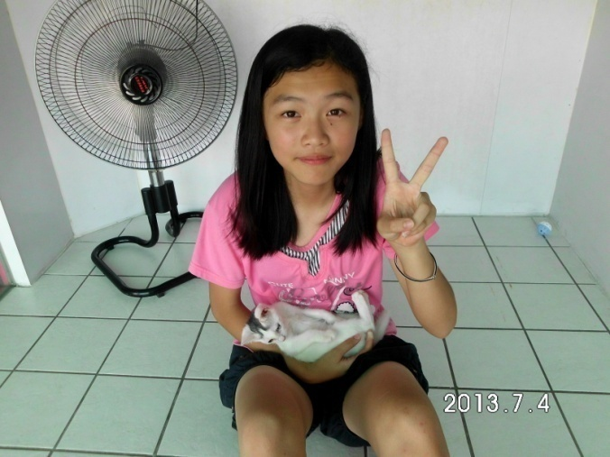
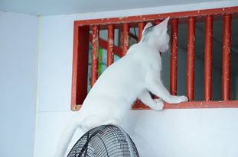
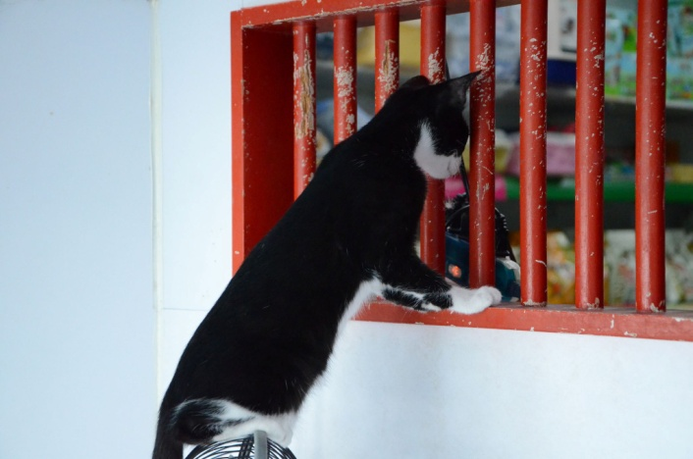
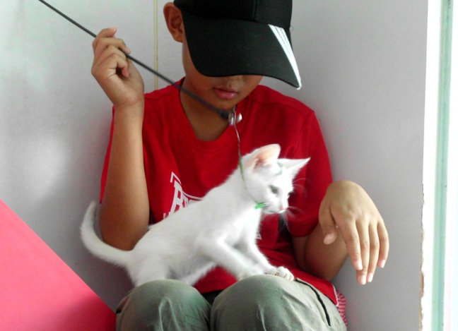
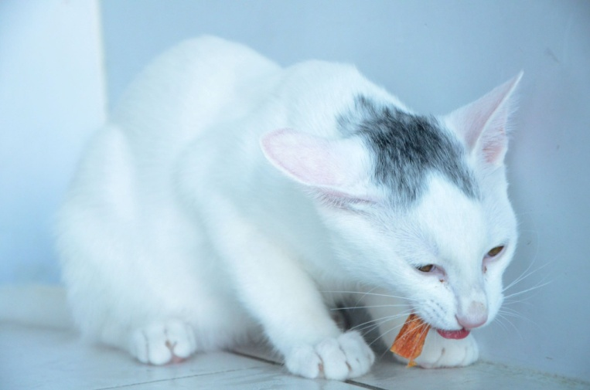
與 小 貓 咪 們 的 互 動
有時候我們會因為跟他們玩得太過頭，而讓他們不小心的抓傷我們，也有時候餵牠們吃肉乾，讓他們不小心咬傷自己。

Slide 15
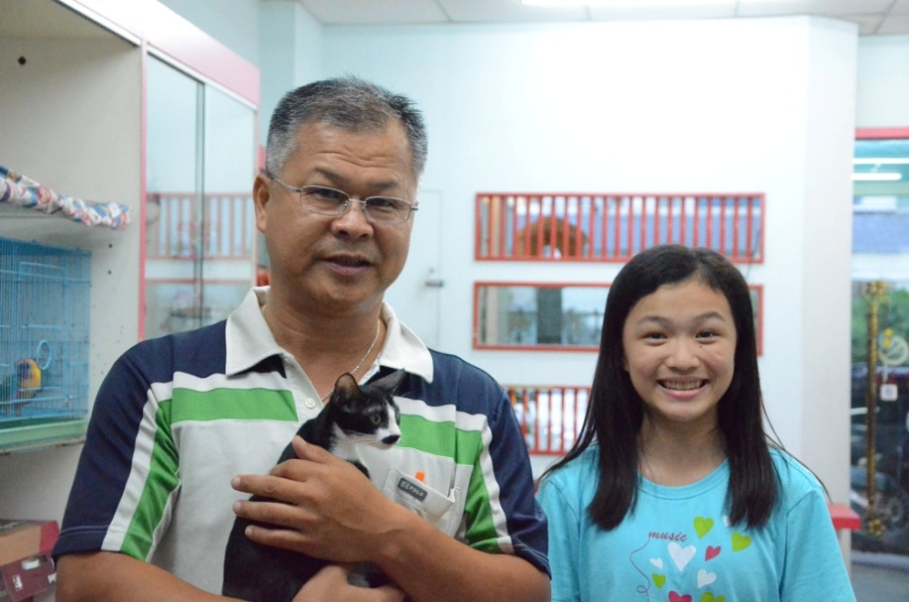
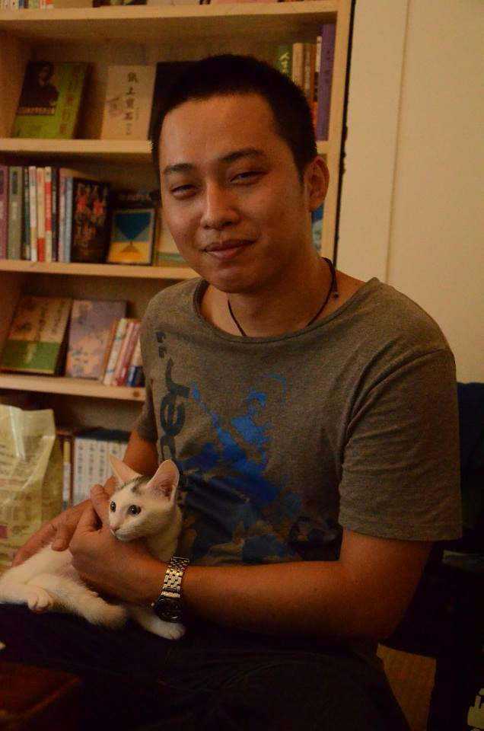
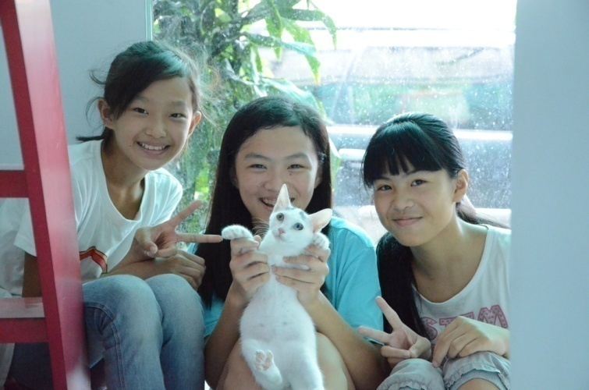
幸 福 的 降 臨
8/16晚上6：30左右
陳願景叔叔領養小黑咪
小貓咪的基本資料：
姓名：小黑咪
性別：小男生
習慣：肚子餓時會撒嬌
個性：有時很壞，但愛撒嬌
8/28中午12：00左右
時光書店老闆的乾兒子領養小咪
小貓咪的基本資料：
姓名：小咪 新主人為他取的名字：小兀
性別：小女生
習慣：不喜歡抱抱
個性：活潑，有時瘋瘋癲癲的

Slide 16
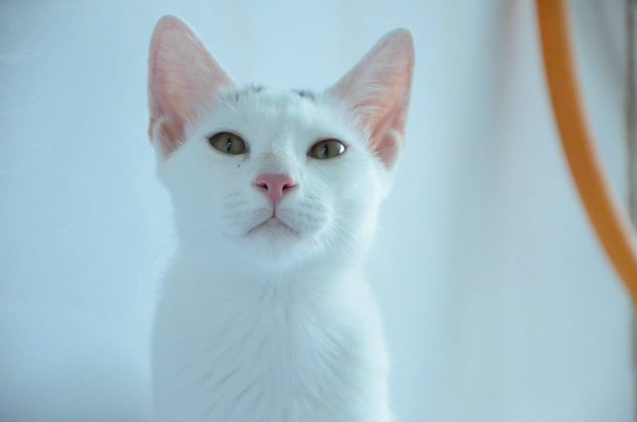
等 待 幸 福 的 來 臨
大家好我是小ㄛ咪！
我想要一個愛我的主人、一個溫暖的家。
小貓咪的基本資料：
姓名：小ㄛ咪
性別：小女生
習慣：愛抱抱
個性：很隨興
大家好我是大咪！
我想要一個疼我麻麻或拔拔，來照顧我、陪伴我。
小貓咪的基本資料：
姓名：大咪
性別：小男生
習慣：只對吃的感性趣
個性：很愛睡覺

Slide 17
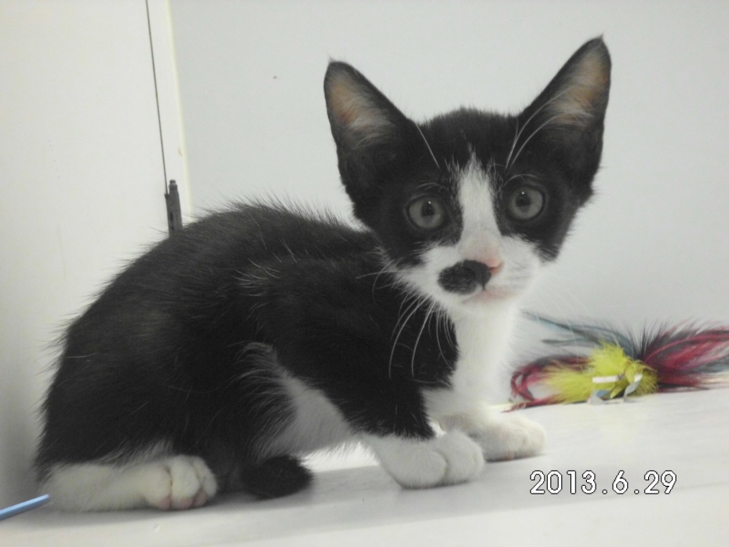
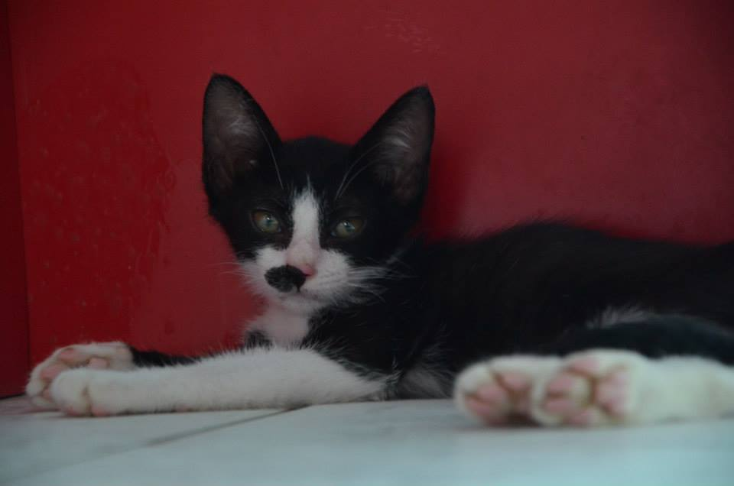
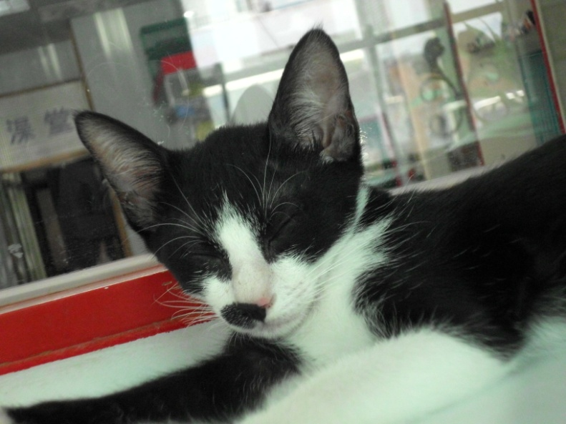
照 片 分 享-小黑咪

Slide 18
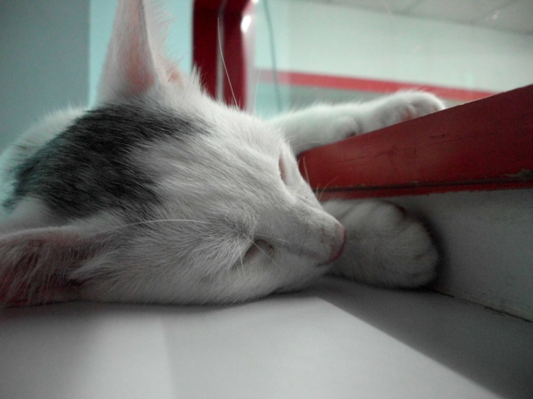
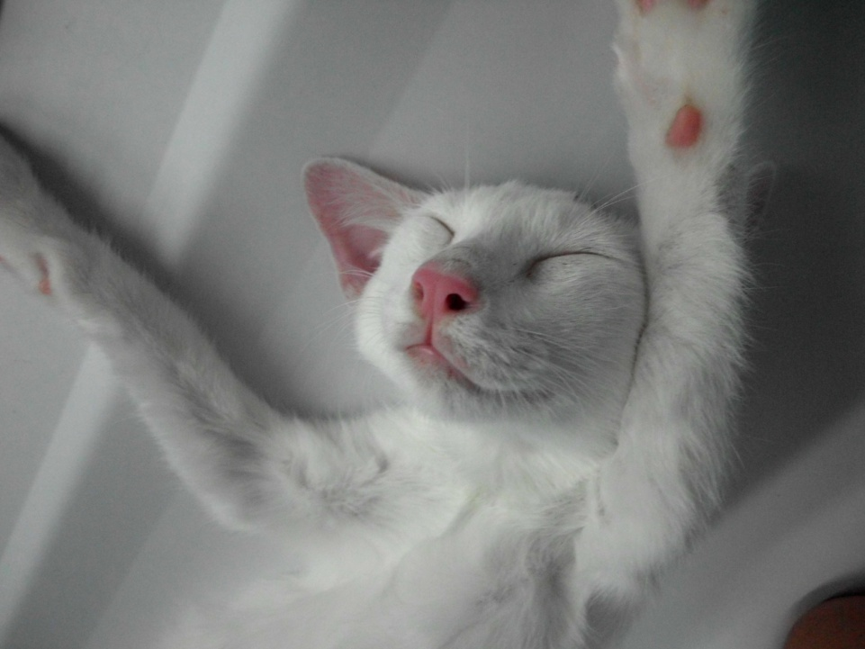
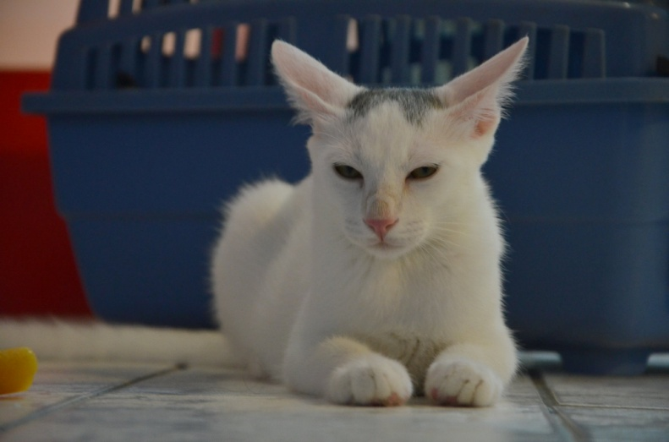
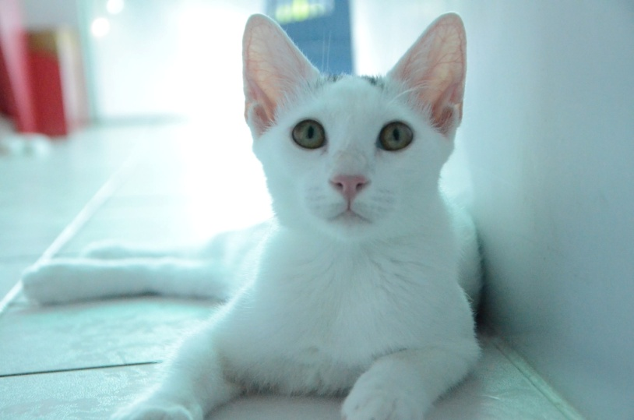
照 片 分 享-大咪

Slide 19
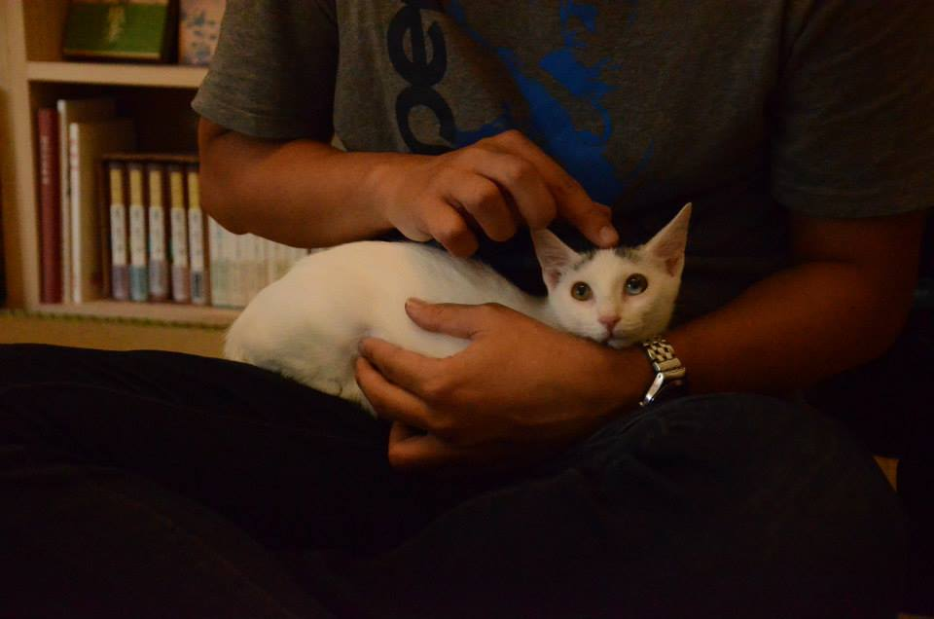
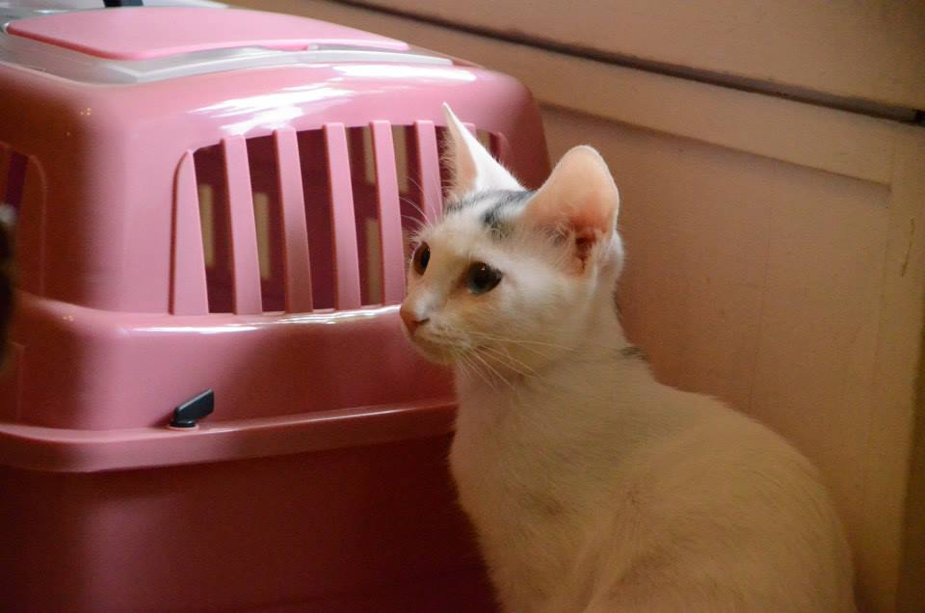
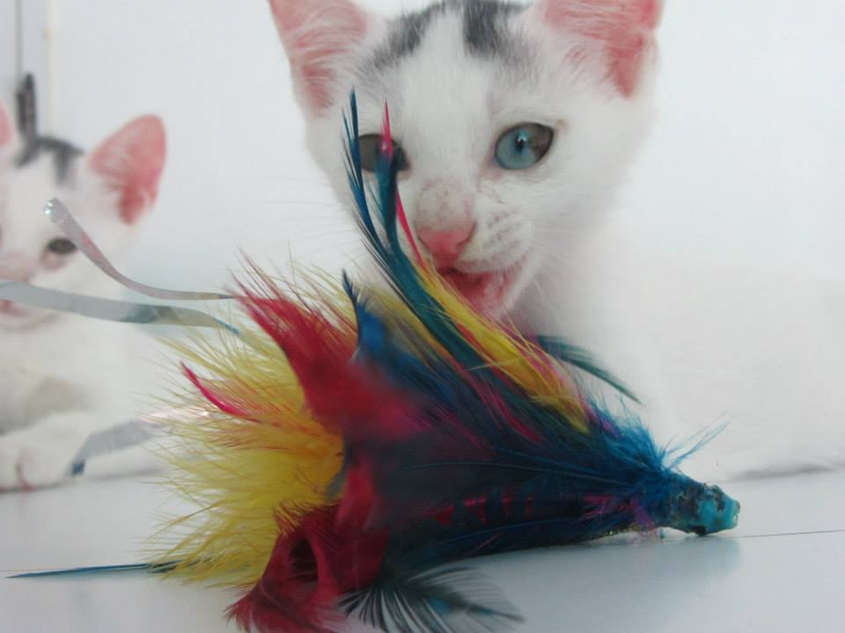
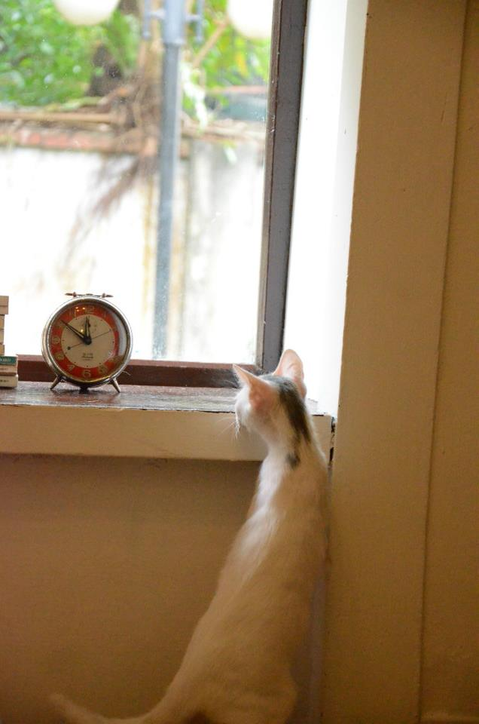
照 片 分 享-小兀(小咪)

Slide 20
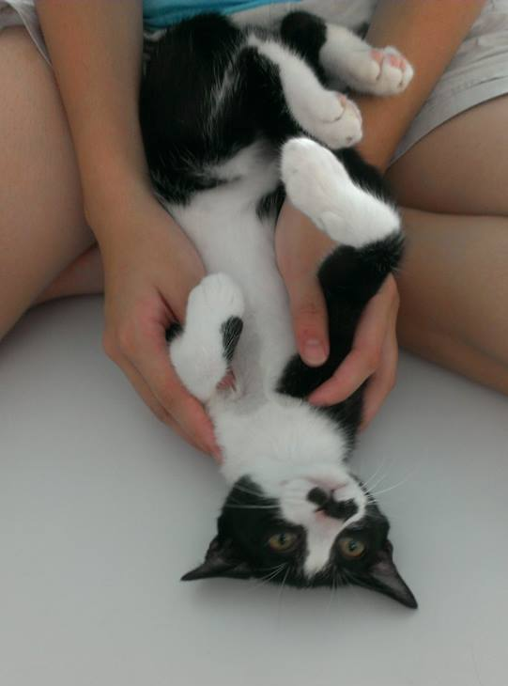
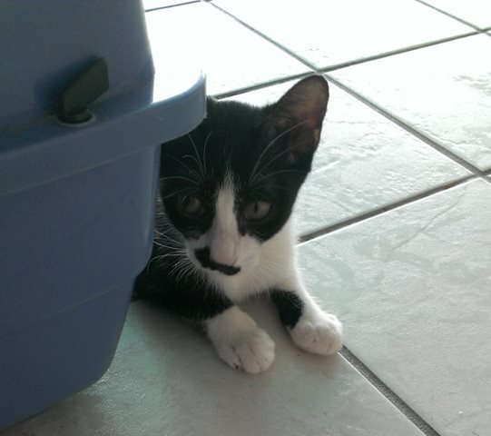
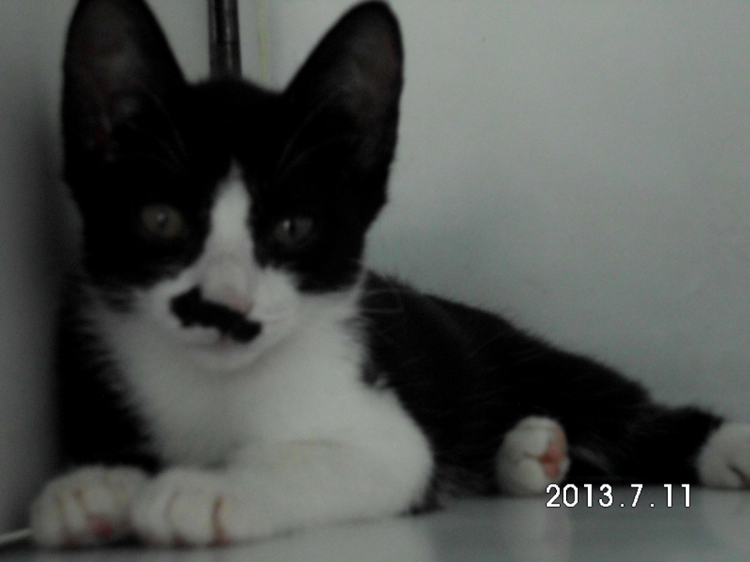
照 片 分 享-小ㄛ咪

Slide 21
佳綾 的 心 得 報 告
佳綾：
在這個麥哲倫中！ 我學到了好多要如何照顧貓咪要怎麼跟牠接觸，牠們才不會害怕，剛開始我們要先把地板擦乾淨，昱馨爸爸示範夾貓咪的便便，之後就要換我們自己去做，我們花了兩、三天的時間才跟貓咪接近，在這個要照顧貓咪的過程中，我覺得我們剛開始不可以一直去跟貓咪玩，不然貓咪會越來越怕，過了幾天貓咪才肯跟我們接近！ 後來又來了一隻黑貓他跟我們比較不熟他需要花較多時間我們才能跟他接觸還有一隻黑貓他的腳受傷了所以很慢才會放進來！跟我們接觸較多的那隻小白貓，有一雙與眾不同的眼睛，牠的眼睛有一隻是藍色的，而且牠非常活潑很愛玩，但有時膽小，另一隻則是非常乖，但時而很貪玩，他們都非常可愛，因為我要去越南的關係，只能跟牠們相處一個星期，真的很可惜不能在學習到更多的知識，如果機會希望還能在見見那幾隻小貓咪們！最後我要謝謝在我身旁的人,這次的麥哲倫讓我學到了好多要怎麼跟貓互動處，也謝謝昱馨的爸爸和阿姨。

Slide 22
昱馨 的心得報告
在這次的麥哲倫中，
我學到好多照顧貓咪的方法和要如何接觸貓咪。每天一大早都要擦地板，第一天貓老大先示範夾大便，之後就就換我們自己去做，一開始我們要先讓他們熟悉我們，所以不可以一直去跟他們玩，不然他會越來越怕我們，每隻貓咪差不多都花兩、三天才熟悉我們，可是有一隻黑貓他不一樣，可能是他對人比較有警戒心，所以我們花了幾個星期，他才不會對我們哈氣，我們一開始以為他很兇，但是他獨自一個人在外面時，反而變得很會撒嬌，但放他回去時，他有好一點點，但還是有點兇，一個月後他感覺變了，當牠肚子餓時，會來找主人然後開始撒嬌，他的名子叫做小黑咪，他是乾淨小男生，還有一隻因為他腳受傷，所以比較晚進來跟我們相處，但最後他是最乖的一隻喲！氣質小女生，他叫小ㄛ咪，你抱牠時，他不會掙扎，反而會撒嬌還有另外兩隻呢？一隻是小咪牠是活潑的小女生喲！它可以說是每天都瘋瘋的，要拿貓棒進去跟他們玩時，他衝的一！每次大家在玩時最喜歡在旁邊睡覺的大咪，他是肥肥小男生，因為牠吃飽睡，睡飽吃所以他當然很大隻啊！真是受不了！
我以為中途很簡單，不過就是關懷他們，跟他們玩，讓他們變成適合當寵物的貓咪，這有什麼難的，可是當自己實際的做下去時，才知道「中途」說難不難，說簡單也不簡單，難的是當他們從自己手中，突然被領養走，明之道是一件好事，但心裡總是有一點不太舒服。簡單的是天天都可以好快樂，不管早上心情再怎麼不好，看見牠們可愛了樣子煩惱都沒了！ 哭，不是傷心，是感動，笑，不是開心，是苦笑，看見貓咪被領養明是好的，但我想笑卻笑不出來，想哭卻又不是傷心，第一次有過這種感覺，說不出來，我只能用哭來發洩一下。 這兩個月我從貓咪身上學到勇氣、耐心，勇氣是因為要勇敢接受貓咪被領養的離開，耐心是因為要細心的讓他接受你，第一次跟貓咪相處這麼久，也是我第一次中途貓咪，經過這兩個月我才發現不是每一隻貓咪個性都很溫和、乖巧和活潑。 謝謝貓老大提供我們飼料，還婉拒掉許多來住宿的貓咪，給我們做麥哲倫，謝謝阿姨給我們四隻可愛的小貓咪，謝謝所有認養小貓咪的主人給他們幸福，謝謝所有小貓咪讓我今年的暑假變得好充實。

Slide 23
雅倫 的心得報告
雅倫：
首先我要謝謝昱馨的爸爸空出一間小房間可以讓我們作麥哲倫築夢計劃，也謝謝叔叔供應我們飼料，便盆，尿布等等....
我很開心有這樣的機會可以做中途的工作，也得知了一些貓咪的行為，例如：貓的習性，佔領性，和觀察大便的軟硬和大多少這樣讓我的知識也增加不少～。
一開始小貓咪不認識我們，所以我們一靠近他們他們就會嚇到，而我們就得慢慢跟他們相處，讓他們很快就認識我們，但是這也需要花上幾天的時間，有些貓咪只要短短幾天，但有些貓咪需要長時間的相處，後來我發現他們真的很可愛，從一開始的兇猛，變成現在的溫馴可愛，到是從一開始的相處所製造而成的。
我特別喜歡有一隻貓咪，他長很快，是一位小男生，肥肥的可以抱抱他，他還可以在你身上睡覺，感覺很酷。
後來有兩隻貓咪成功送走了！！但這感覺不是很好，其實我們都覺得很不捨很傷心，但是我們的目的就是要讓他們有好主人，過很幸福的日子～。
有這個機會都要感謝學校有這樣的活動可以築夢，但這也要謝謝昱馨的爸爸給我們有地方做中途，真的得感恩各位。

Slide 24
嘉柔 的心得報告
嘉柔：
剛開始跟貓咪接觸時，有些會因為不熟悉，所以會不敢靠近我們，甚至會躲起來！所以在這個時候，不要一直去找牠們玩！因為這樣只會讓牠們更害怕 ！但是過了幾天後，慢慢的，貓咪也就熟悉我們了！ 當我們在抱貓咪時，有時會聽到牠們發呼嚕呼嚕的聲音，這就表示貓咪當時很放鬆！！ 在這兩個月裡,因為做了麥哲倫,讓我學習到如何照顧貓咪,也讓我知道照顧貓咪不是一件簡單的事!除了要清理他們住的環境,也要跟他們多互動,要不然他們也會很無聊的!! 做途中的工作很好玩,但是當他被領養走時,也是會很不捨!畢竟我們相處了兩個月,也是會有些感情的!可是沒辦法,還是祝福他們囉!!! 謝謝昱馨的爸爸提供我們貓咪的生活用品和住宿的地方,謝謝阿姨給我們這四隻貓咪給我們做途中,也謝謝這些貓咪們讓我這次的暑假不再無聊,而是變得更充實!!

Slide 25
子祐 的心得報告
子祐:
這一次的主題是中途小貓咪，地點在貓舖子集合時間九點半以後十點前到，一開始，如果有小貓咪不認識的人牠會在你身邊聞東聞西，之後熟悉你，就開始會跟你玩了，要如何看小貓咪是否健康可以看他們的大便，軟跟硬，如果是軟的可能是小貓咪拉肚子，相反的如果是硬的代表很健康，首先要先幫小喵咪換砂盆，換好了砂盆先給貓咪吃飼料，吃完後要們小貓咪清理他們的房間，辛苦了一個早上，就是在等這一刻，跟小咪們互動，例如：拿貓棒跟他們玩，之後如果還有時間會放桃桃出來玩，桃桃是一隻狗，真名叫桃樂絲，之後就可以回家了。

Slide 26
貓 老 大 的 勉 勵
親愛的麥哲倫小英雄們：
當你們接下中途貓咪的這個任務時, 你們身上就已肩負起“責任與勇氣”的擔子! 從暑假開始我看到了你們的責任一點一滴的累積! 在你們替黑咪找到新家的同時,也是考驗你們勇氣的開始! 在你們這小小年紀就要面對分離,雖然對你們來說很慘忍! 但是在人生的旅途中這只是一個開始! 我知道這一晚你們一定會因為分別而難過, 沒關西,哭一哭,讓眼淚為你們的成長灌溉茁壯! 從現在起關心流浪動物的種子已發芽, 未來的路途還很遙遠, 期待你們每位麥哲倫小英雄們都能成長茁壯,成為所有小動物庇護的大樹! 加油!

Slide 27
以認養代替購買！
給流浪貓咪一個家！
E N D
謝 謝 您 的 聆 聽
發揮您的愛心，行動去領養囉！

